Slide 1
Comment donner
l’image de la vitesse ?
A vous de créer !

Slide 2
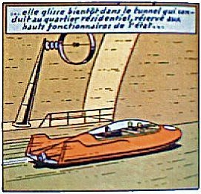
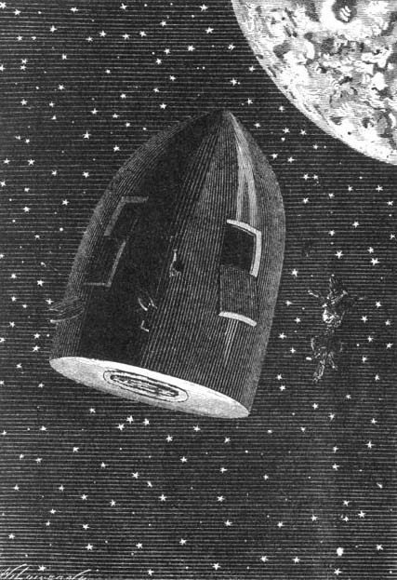
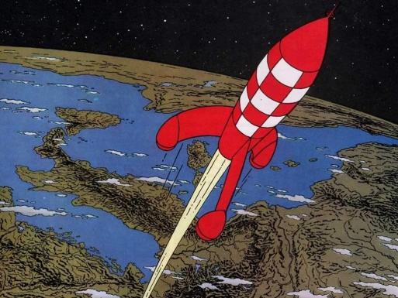
Des dessinateurs
ont imaginé …
En 1955
« la magnomobile »
Vignette
de la bande dessinée
« l’énigme de l’atlantide »
E.P. Jacobs
En 1872
Illustration
pour le roman de J. Vernes
« autour de la lune »
Emile Bayard
En 1954
Vignette de la bande dessinée « Objectif Lune »
Hergé

Slide 3
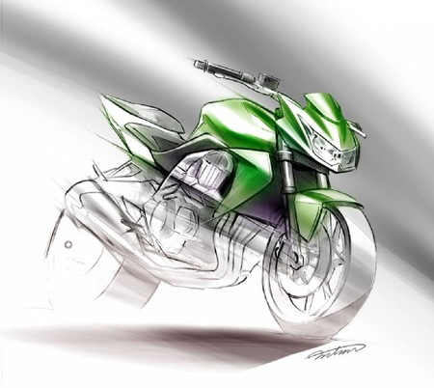
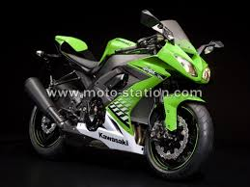
Des designers contemporains dessinent…
Des projets (ici, la Kawasaky ZX – 2007)
Qui sont réalisés

Slide 4
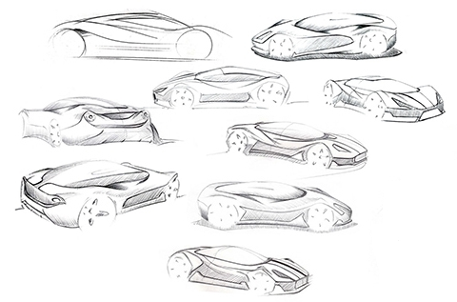
Les designers font beaucoup de dessins pour créer un modèle
(Design par Samir Boudjani)

Slide 5
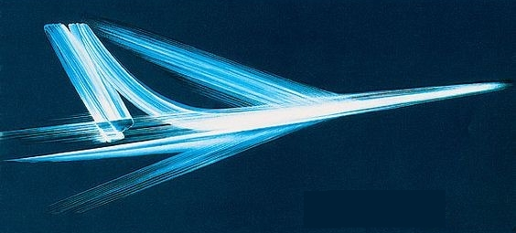
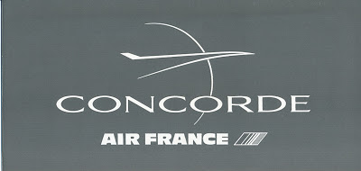
Les publicistes travaillent aussi sur les lignes
Deux images publicitaires
pour l’avion « Concorde »

Slide 6
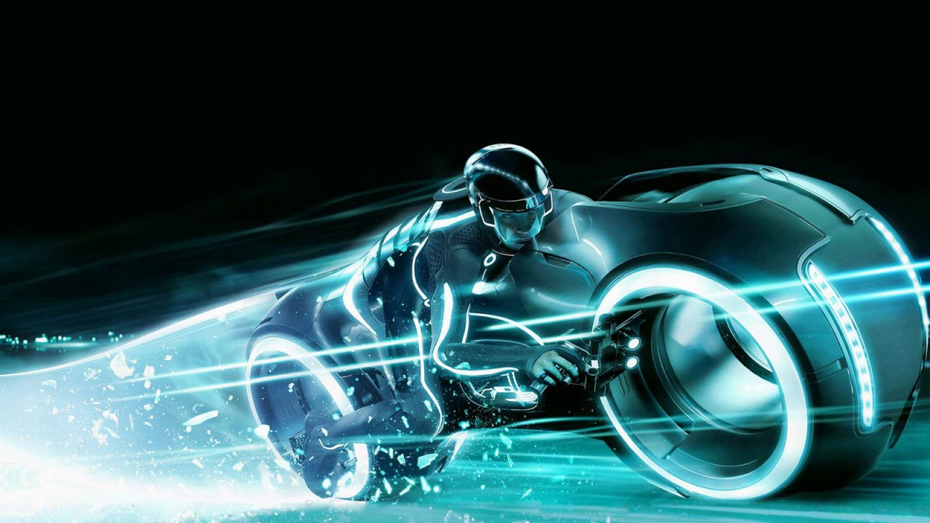
Et bien sûr, les designers continuent à dessiner
des projets futuristes
Illustration pour le magazine « On point » - 2016

Slide 7
A votre tour, créez un véhicule ultra-rapide !
Tout seul ou en équipe.
En le dessinant ou en le construisant en volume : avec du papier, du carton,
en collant, en assemblant des morceaux récupérés…
Pensez à ce qui « montre » la vitesse : pointu ? lisse ? Aérodynamique ?
Sur terre ? Dans l’air ? Sur l’eau ?...
A vos marques, prêts, partez !

